Slide 1
HTML 5 y CSS 3

Slide 2
HTML 5

Slide 3
Definición y Características
¿Que es HTML 5? – Simplemente Como su nombre indica, HTML 5 es el sucesor de HTML4. Este trabajo o proyecto de HTML5 se inicio a finales de 2003 con un grupo de trabajo que se propuso a hacer un lenguaje que llegara con un conjunto de tecnologías que permiten construir la nueva Web. No fue sino hasta 2007 que el HTML5 del W3C acepta la visión mediante la incorporación en ella del grupo de trabajo. Los principios de diseño son claras: para simplificar el uso de HTML, la formalización de las prácticas actuales, y garantizar la máxima compatibilidad con versiones anteriores.
¿Qué hay de nuevo entonces en html5?
Hay muchas mejoras y cosas nuevas que nos pueden sorprender por ejemplo el tema de formularios, la forma de estructuración en fin…
A continuación alguna de las reglas establecidas para HTML5:
Las nuevas características debe basarse en HTML, CSS, DOM y JavaScript.
Reducir la necesidad de plugins externos (como Flash).
Mejor manejo de errores.
Más marcado para reemplazar secuencias de comandos.
HTML5 debe ser independiente del dispositivo.
El proceso de desarrollo debe ser visible para el público.
Notes:
El Web es un sistema Hipertexto, una cantidad de dimensiones gigantes de textos interrelacionados por medio de enlaces.
Cada una de las unidades básicas donde podemos encontrar información son las páginas web.
En un principio, para diseñar este sistema de páginas con enlaces se pensó en un lenguaje que permitiese presentar cada una de estas informaciones junto con unos pequeños estilos, este lenguaje fue el HTML.
Conforme fue creciendo el Web y sus distintos usos, se fueron complicando las páginas y las acciones que se querían realizar a través de ellas.
Al poco tiempo quedó patente que HTML no era suficiente para realizar todas las acciones que se pueden llegar a necesitar en una página web. En otras palabras, HTML se había quedado corto ya que sólo sirve para presentar el texto en un página, definir su estilo y poco más.
Al complicarse los sitios web, una de las primeras necesidades fue que las páginas respondiesen a algunas acciones del usuario, para desarrollar pequeñas funcionalidades más allá de los propios enlaces.
El primer ayudante para cubrir las necesidades que estaban surgiendo fue Java, que es un lenguaje de propósito general, pero que había creado una manera de incrustar programas en páginas web. A través de la tecnología de los Applets, se podía crear pequeños programas que se ejecutaban en el navegador dentro de las propias páginas web, pero que tenían posibilidades similares a los programas de propósito general.
La programación de Applets fue un gran avance y Netscape, por aquel entonces el navegador más popular, había roto la primera barrera del HTML al hacer posible la programación dentro de las páginas web.
No cabe duda que la aparición de los Applets supuso un gran avance en la historia del web, pero no ha sido una tecnología definitiva y muchas otras han seguido implementando el camino que comenzó con ellos.

Slide 4
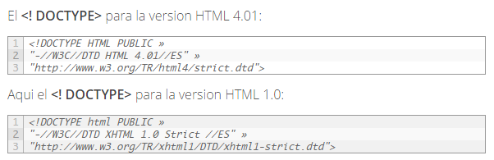
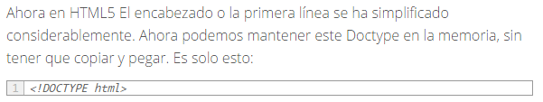
Doctype – Estructura Básica
<DOCTYPE!>, no es una etiqueta, esto es una instrucción para el navegador que declara la versión de HTML que se está usando.

Slide 5
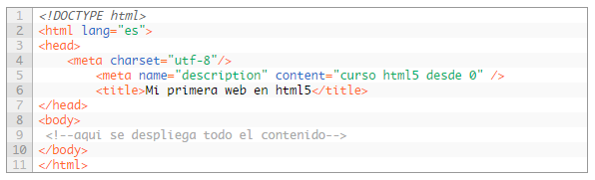
Doctype – Estructura Básica
Aunque gran parte de la atención que se tiene sobre HTML5 gira en torno a las nuevas API, y sus 30 nuevos elementos con la nueva semántica que se puede utilizar en tradicionales páginas estáticas, también en las franja de controles de formularios. Vamos a ver un poco la estructura básica y algunas mejoras establecidas en la misma.
Así que vamos a ver una estructura html5, que es lo mínimo que se requiere para tener una correcta base para iniciar nuestro proyecto, luego vamos a tratar de analizarla un poco:
Lang = Aquí definimos en que lenguaje va a ir nuestro documento web (EN English, ES Spanish)
En HTML 4 se definía así:
<meta http-equiv="Content-Type" content="text/html; charset=utf-8" />

Slide 6
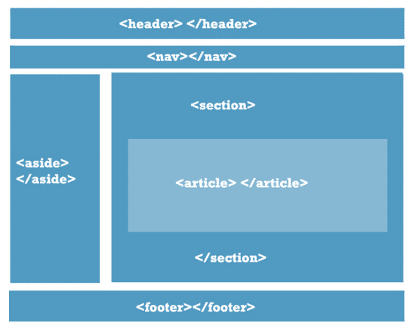
Nuevas etiquetas y elementos
Bueno vamos a definir una estructura más completa de un documento web utilizando las nuevas etiquetas estructurales. <header>, <hgroup>, <footer>,<nav>, <aside>, <section> y <article>.

Slide 7
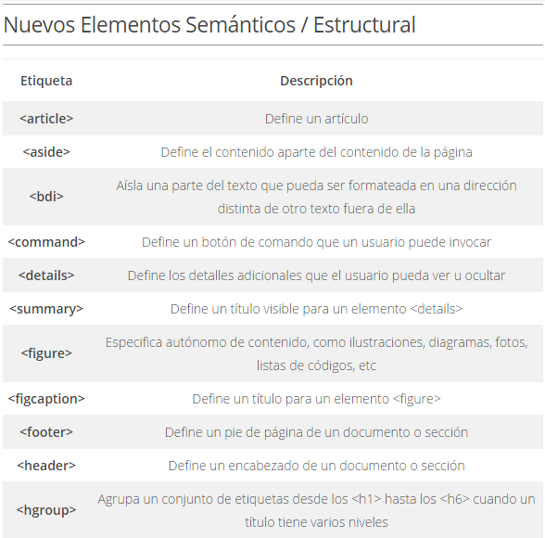
Nuevas etiquetas y elementos

Slide 8
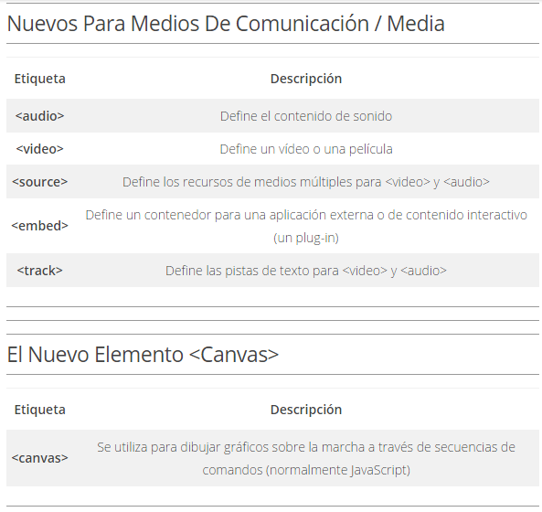
Nuevas etiquetas y elementos

Slide 9
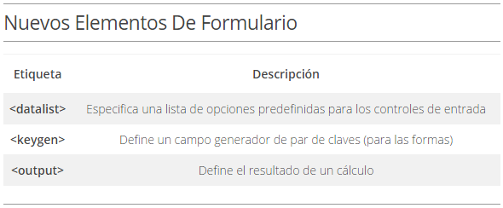
Nuevas etiquetas y elementos
<acronym>
<applet>
<basefont>
<big>
<center>
<dir> (Elementos eliminados en HTML5)
<font>
<frame>
<frameset>
<NOFRAMES>
<strike>
<tt>

Slide 10
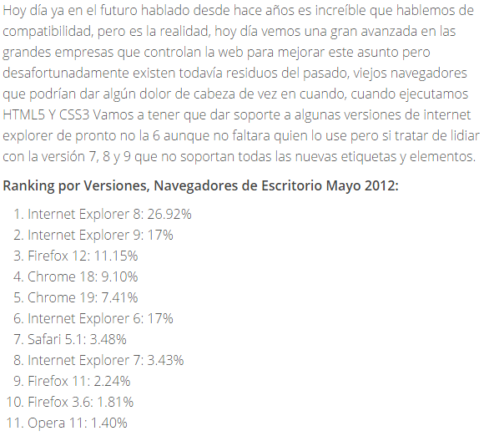
Compatibilidad con los navegadores

Slide 11
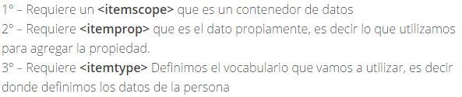
Microdata
Los micro datos son una mejora para la web, ya que van a permitir a los motores de búsquedas como Google y demás, que la información sea fácilmente indexada, y así detecten todo tipo de información por ejemplo la información del usuario, esto es algo poderoso que realmente debemos utilizar en nuestros proyectos.
1 2 3 4 5 6 7 8 | <div itemscope itemtype="<a href="http://www.data-vocabulary.org/Person/" target="_blank" data-mce-href="http://www.data-vocabulary.org/Person/">http://www.data-vocabulary.org/Person/</a>"> <p> Mi nombre es <span itemprop=”name”>Johan Ricardo,</span> Me dicen <span itemprop=”nick”> Johanso</span> <span itemprop=”tittle”>Soy diseñador web </span> Mi web es: <span itemprop=”url”>http://johanricardo.260mb.com, </span> Mi twitter es: <span itemprop=”contact”>@tutosytips</span> </p> </div>

Slide 13
CSS 3

Slide 14
Definición
Mientras que HTML nos permite definir la estructura una página web, las hojas de estilo en cascada (Cascading Style Sheets o CSS) son las que nos ofrecen la posibilidad de definir las reglas y estilos de representación en diferentes dispositivos, ya sean pantallas de equipos de escritorio, portátiles, móviles, impresoras u otros dispositivos capaces de mostrar contenidos web.
Las hojas de estilo nos permiten definir de manera eficiente la representación de nuestras páginas y es uno de los conocimientos fundamentales que todo diseñador web debe manejar a la perfección para realizar su trabajo.
La primera versión de CSS fue publicada a fines del año 1996 y fue logrando popularidad y aceptación hasta llegar a la versión 2.1, estándar actual que ofrece gran compatibilidad con la mayoría de los navegadores del mercado.
A partir del año 2005 se comenzó a definir el sucesor de esta versión, al cual se lo conoce como CSS3 o Cascading Style Sheets Level 3. Actualmente en definición, esta versión nos ofrece una gran variedad de opciones muy importantes para las necesidades del diseño web actual. Desde opciones de sombreado y redondeado, hasta funciones avanzadas de movimiento y transformación, CSS3 es el estándar que dominará la web por los siguientes años.

Slide 15
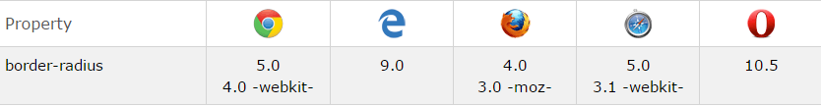
Nuevas Propiedades
CSS3 esta dividido en modulos, ellos son:
Selectors
Box Model
Backgrounds and Borders
Image Values and Replaced Content
Text Effects
2D/3D Transformations
Animations
Multiple Column Layout
User Interface
En CSS3, dependiendo del browser hay que agregar un alias en el en el file .css, ejemplo:

Slide 16
Nuevas Propiedades
#borderimg { border: 10px solid transparent; padding: 15px; -webkit-border-image: url(border.png) 30 round; /* Safari 3.1-5 */ -o-border-image: url(border.png) 30 round; /* Opera 11-12.1 */ border-image: url(border.png) 30 round; }
Enlaces de referencia: http://www.cssya.com.ar/css3ya/ http://www.w3schools.com/css/

Slide 17
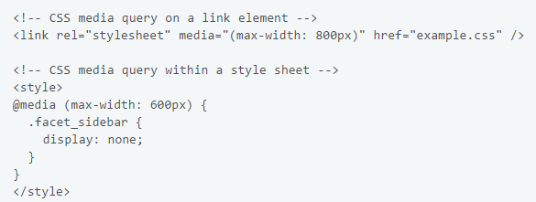
Media Queries
Una media query consiste en un tipo de medio y al menos una consulta que limita las hojas de estilo utilizando características del medio como ancho, alto y color. Se entiende como un módulo CSS3 que permite adaptar la representación del contenido a características del dispositivo. Añadido en CSS3, las media queries dejan que la presentación del contenido se adapte a un rango específico de dispositivos de salida sin tener que cambiar el contenido en sí.
Enlace de referencia: https://developer.mozilla.org/es/docs/CSS/Media_queries

